Slide 1
Зуева Татьяна Михайловна, Лузан Елена Юрьевна
Муниципальное бюджетное общеобразовательное учреждение «Гимназия №22 г.Белгорода»
Учителя математики
Высшая квалификационная категория

Slide 2
Применение производной
К исследованию функции
Монотонность
Экстремумы
Наибольшее и наименьшее значение функции

Slide 3
Монотонность
Достаточное условие возрастания функции
Достаточное условие убывания функции
Необходимое и достаточное условие постоянства функции

Slide 4
Экстремумы
Необходимое условие экстремума
Достаточное условие экстремума
Схема применения производной для нахождения интервалов монотонности и экстремумов

Slide 5
Наибольшее и наименьшее значение функции
Схема нахождения наибольшего и наименьшего значений функции, непрерывной на отрезке
Примеры:
1
2
3
Функция непрерывная на отрезке, достигает своего наибольшего и наименьшего значений на этом отрезке либо в критических точках, принадлежащих отрезку, либо на его концах.

Slide 6
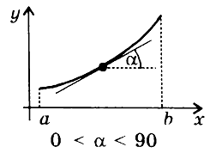
Достаточное условие возрастания функции
Если в каждой точке интервала (a; b)
f ´(x) > 0, то функция f (x) монотонно
возрастает на этом интервале
Замечание

Slide 7
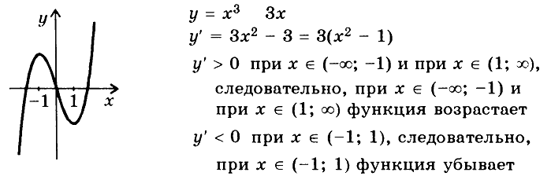
Замечание
Приведенные условия являются только достаточными
Условиями монотонности, но не являются необходимыми.
Например, функция y = x³ возрастает во всей области определения,
Хотя ее производная y ´ =3 x² обращается в нуль при x = 0.
Пример исследования функции на монотонность:
y = x³ - 3x
y
-
-1
1
x

Slide 8
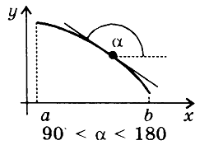
Достаточное условие убывания функции
Если в каждой точке интервала (a; b)
f ´(x) < 0, то функция f (x) монотонно
убывает на этом интервале
Замечание

Slide 9
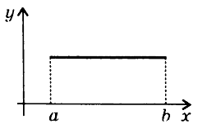
Необходимое и достаточное условие постоянства функции
Функция f (x) постоянна на интервале
(a; b) тогда и только тогда, когда
f ´(x) = 0 в каждой точке этого
интервала

Slide 10
Необходимое условие экстремума
Если x ̻ - точка экстремума функции
y = f(x), то эта точка является
критической точкой данной функции,
т.е. в этой точке производная либо
равна нулю, либо она не существует
Замечание

Slide 11
Замечание
Приведенное условие является только необходимым
условием экстремума, но не являются достаточным:
критическая точка не обязательно является точкой экстремума .
Пример отсутствия экстремума в критической точке
x = 0:
y = x ³
y = |x| -2x
y
y
f ´= 0
x
x
f ´ не существует

Slide 12
Достаточное условие экстремума
Если y = f(x) непрерывна в точке x ̻ и производная f ´(x) меняет знак в этой, то
x ̻ - точка экстремума функции y = f(x) .
Если f ´(x) > 0 при x < x ̻,
f ´(x) < 0 при x > x ̻,
то x ̻ - точка максимума.
Если f ´(x) < 0 при x < x ̻,
f ´(x) > 0 при x > x ̻,
то x ̻ - точка минимума.
Замечание

Slide 13
Замечание
В самой точке x ̻ производной y функции y = f(x)
может не существовать .
Примеры экстремумов:
y
f ´= 0
f ´ не существует
f ´> 0
f ´< 0
x min
x min
f ´> 0
x max
x max
x
f ´= 0
f ´< 0
f ´= 0
f ´ не существует

Slide 14
Схема применения производной для нахождения интервалов монотонности и экстремумов
1
2
3
4
5
6
Пример
В каждом из интервалов, на которые область определения разбивается критическими точками, определить знак производной и характер изменения функций.
Записать результат исследования функции: промежутки монотонности и экстремумы.
Записать результат исследования функции: промежутки монотонности и экстремумы.
Найдите критические точки, т.е. точки в которых производная функции равна нулю и не существует.
Найдите область определения функции и интервалы, на которых функция не определена.
Найдите производную f ´(x).

Slide 15
Пример для функции y = 2x³ - 3x² - 36x + 5
1
2
3
4
5
6
f(x) возрастает при
x ϵ (-∞; -2) и при x ϵ (3; ∞);
f(x) убывает при x ϵ (-2; 3)
xmax = -2; y max = f(-2) = 49;
xmin = 3, y min = f(3) = -76
Область определения: R.
Функция непрерывна во всей области определени
знак f ´ + - +
характер -2 3
изменения
y = f(x)
x = -2 точка максимума;
x = 3 точка минимума
f ´(x) = 6x² - 6x -36.
f ´(x) =0 при x = -2, x = 3

Slide 16
1
y
f(xmax)
f(b)
f(a)
f(xmin)
a
b
x
xmax
xmin
max f(x) = f(xmax)
[a; b]
min f(x) = f(xmin)
[a; b]

Slide 17
2
y
f(xmax)
f(a)
f(b)
a
b
x
xmax
max f(x) = f(xmax)
[a; b]
min f(x) = f(b)
[a; b]

Slide 18
3
y
f(a)
f(xmax)
f(xmin)
f(b)
a
b
x
xmin
xmax
max f(x) = f(a)
[a; b]
min f(x) = f(b)
[a; b]

Slide 19
Схема нахождения наибольшего и наименьшего значений функции , непрерывной на отрезке
1
2
3
4
Пример
Из вычисленных значений выбрать наименьшее и наибольшее.
Найдите производную f ´(x).
Найдите на данном отрезке критические точки, т.е. точки,
в которых f ´(x) = 0 или не существует.
Вычислить значения функции в критических точках и на концах отрезка.

Slide 20
Пример для функции y = 2x³ - 3x² - 36x + 5на отрезке [0;4]
1
2
3
4
f ´(x) = 0 при x = -2 и при x = 3.
Отрезку [0; 4] принадлежит
только одна критическая точка: x = 3
f ´(x) = 6x² - 6x -36.
max f(x) = f(0) = 5
[0; 4]
min f(x) = f(3) = -76
[0; 4]
f (0) =5;
f (3) = -76;
f (4) = -59

Slide 21
Алгебра 10 – 11. Учебник для общеобразовательных учреждений./ Л.С.Атанасян, В.Ф. Бутузов и др.- М.:Просвещение, 2010.-384с.
Наглядный справочник по математике для 7-11 классов./Л.Э.Генденштейн. – М.:Илекса, 2010. – 96с.

